Slide 1
TÌM HIỂU VỀ ENUM
Nhóm: Nguyễn Văn Nhựt
Tô Trần Minh Nhựt

Slide 2
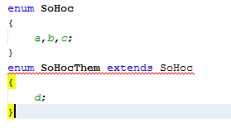
Tính kế thừa
Tấc cả các Enum thì được kế thừa trong thư viên java.lang.Enum. Chính vì java không có tính đa kế thừa nên enum cũng không làm được bất thứ gì ngược lại.
Enum không có tính kế thừa.
Ví dụ:

Slide 3

Constant of enum
Toán tử New thì không bao giờ sử dụng trong enum. Ngay cả khi chính kiểu của nó.
Enum constants mặc nhiên nó là public static final.
Enum có thể so sánh sử dụng:
Switch case statement
==operator
Phương thức Equals()
Ví dụ:

Slide 4



So sánh trong enum
Ta so sánh enum quá switch-case
Ta có thể sử dụng toán tử ‘==’ để so sánh enum.
Ta dùng method equals() để so sanh enum

Slide 5
So sánh trong enum
Nên dùng toán tử ‘==’ để so sánh enum thay vì method equals().
Xét method equals():

Slide 6
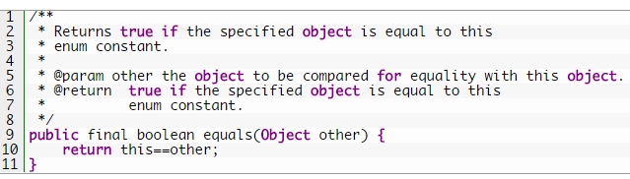
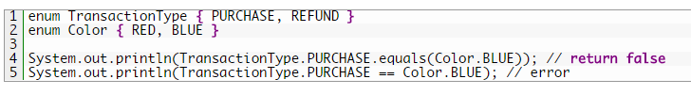
So sánh trong enum
Ta thấy equals() đơn giản chỉ là gọi toán ‘==’
Khi bạn so sánh 2 enum khác kiểu bằng toán tử ==, thì trình biên dịch sẽ báo lỗi. Điều này cho quá trình biên dịch diễn ra an toàn.

Slide 7
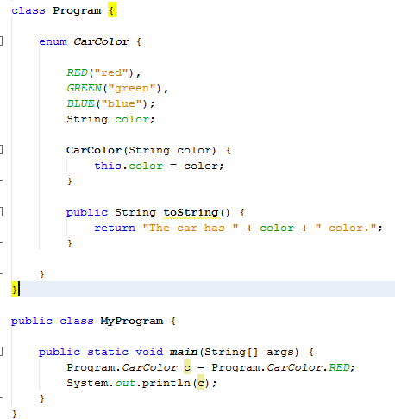
Truy cập enum
Một enum có thể được khai báo bên ngoài hoặc bên trong một lớp, nhưng không phải trong một phương thức.
Ví dụ:

Slide 8
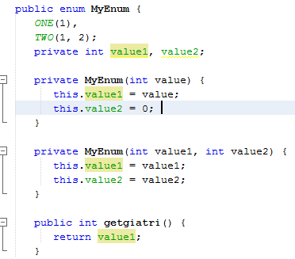
Enum contructor
Hàm tạo trong enum có thể nhiều đối số và nạp chồng.
Có thể nhiều hơn một hàm tạo trong enum.
Ví dụ:

Slide 9
Giá trị của enum
Ta có thể khởi tạo nhiều giá trị cho một enum.
Số lượng các giá trị trong một enum có thể khác nhau.
Khi tạo nhiều giá trị cho một enum, ta cũng cần tạo ra số nhiều biến tương ứng với số lượng giá trị enum nhiều nhất mà ta khởi tạo.
Ví dụ:

Slide 10
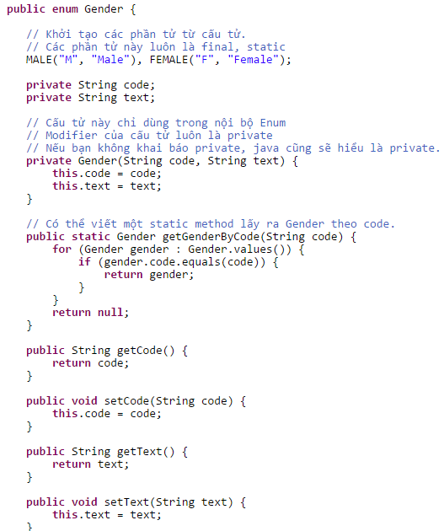
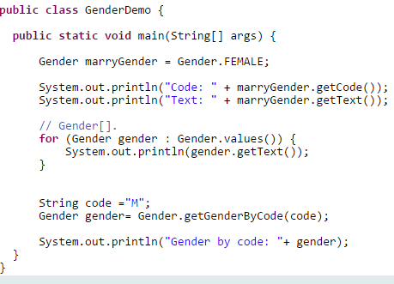
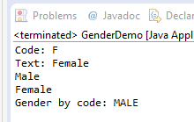
Giá trị của enum
k
main
Kết quả

Slide 11
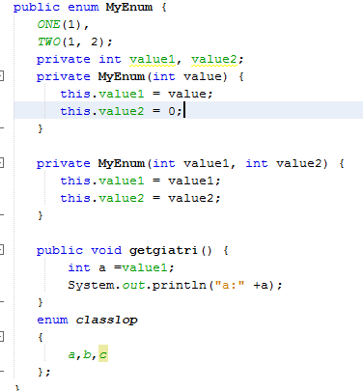
Enum trong một enum khác
Có thể lồng Enum trong một Enum khác.
Ví dụ:

Slide 12


Dấu chấm phẩy ở kết thúc khai báo enum là có thể có hoặc không.
Ví dụ:

Slide 13
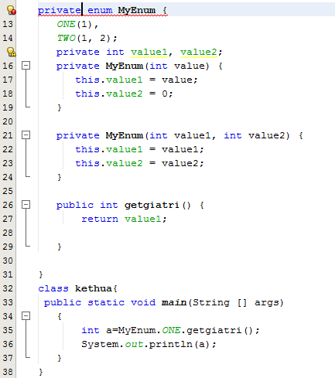
Enum nằm ngoài class
khi enum không thuộc class thì không chứa static, final , abstract, protected , or private nếu không trình biên dịch sẽ báo lỗi
Ví dụ:

Slide 14
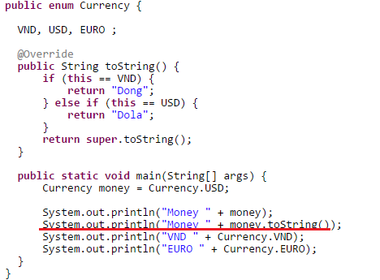
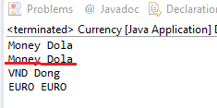
overloading trong enum
Bạn cũng có thể ghi đè method trong enum.
Ví dụ: ghi method toString() kế thừa từ class Object
Kết quả

Slide 15
Thuận lợi của enum
Cải thiện an toàn dữ liệu
Dễ dàng sử dụng switch
Giúp rút gọn code
Enum có thể có nhiều fields, constructors, methods
Enum có thể implement nhiều interface.
Enum được ứng dụng trong Singleton Pattern.

Slide 16
Tham khảo
http://docs.oracle.com/javase/1.5.0/docs/guide/language/enums.html
https://crunchify.com/why-and-for-what-should-i-use-enum-java-enum-examples/

